Slide 1
2021 PORTFOLIO
Beans Farm (원두 팜)

Slide 2

목차
1
팀원소개
2
모델링
3
프로젝트
4
프로젝트 시연

Slide 3



백승엽
허윤정
안성용
전공 : 법학과
프로젝트 총괄
메인 프론트엔드(반응형),
회원정보수정,
제품후기작성,
이미지파일 업로드,
제품상세페이지,
장바구니, 모달창,
주문서 조회,
회원 제품 구매 및 환불,
결제(아임포트) 기능
전공 : 행정학과
프로젝트 총괄
회의록 작성
서브페이지 프론트엔드,
회원정보수정, 쿠폰지급,
회원가입, 회원로그인,
아이디 / 비밀번호찾기,
주문서 조회,
장바구니, 모달창,
결제(아임포트) 기능,
이미지파일 업로드 기능
전공 : 웹디자인 학과
데이터베이스 제작,
제품페이지 제작,
제품등록 및 수정,
제품 삭제 및 조회,
페이지 검색 및 페이징기능,
제품상세페이지, 장바구니,
이미지파일 업로드 기능
Github
링크 : https://github.com/YOONJEONGH/spring_beansFarm

Slide 4



석주명
권민성
최명기
전공 : International Studies
with Chinese
고객센터 : 자주하는질문
주소api 기능,
주소목록 팝업창기능,
파비콘 기능,
제품등록 기능,
결제(아임포트) 기능
전공 : 부사관학과
고객센터 : 프론트엔드(반응형),
고객센터 : 1:1문의(댓글),
회원 비번 암호화기능,
주소목록 팝업창기능, 에러페이지,
결제(아임포트) 기능
전공 : 행정학과
고객센터 : 공지사항(상단 고정 기능),
제품등록 기능,
에러페이지,
이미지파일 업로드 기능,
결제(아임포트) 기능
Github
링크 : https://github.com/YOONJEONGH/spring_beansFarm

Slide 5
2021.10.25 ~ 2021.12.15
#01 모델링
Beans Farm
BeansFarm은 원두커피 전문 쇼핑몰 주제로 제작을 했습니다.

Slide 6
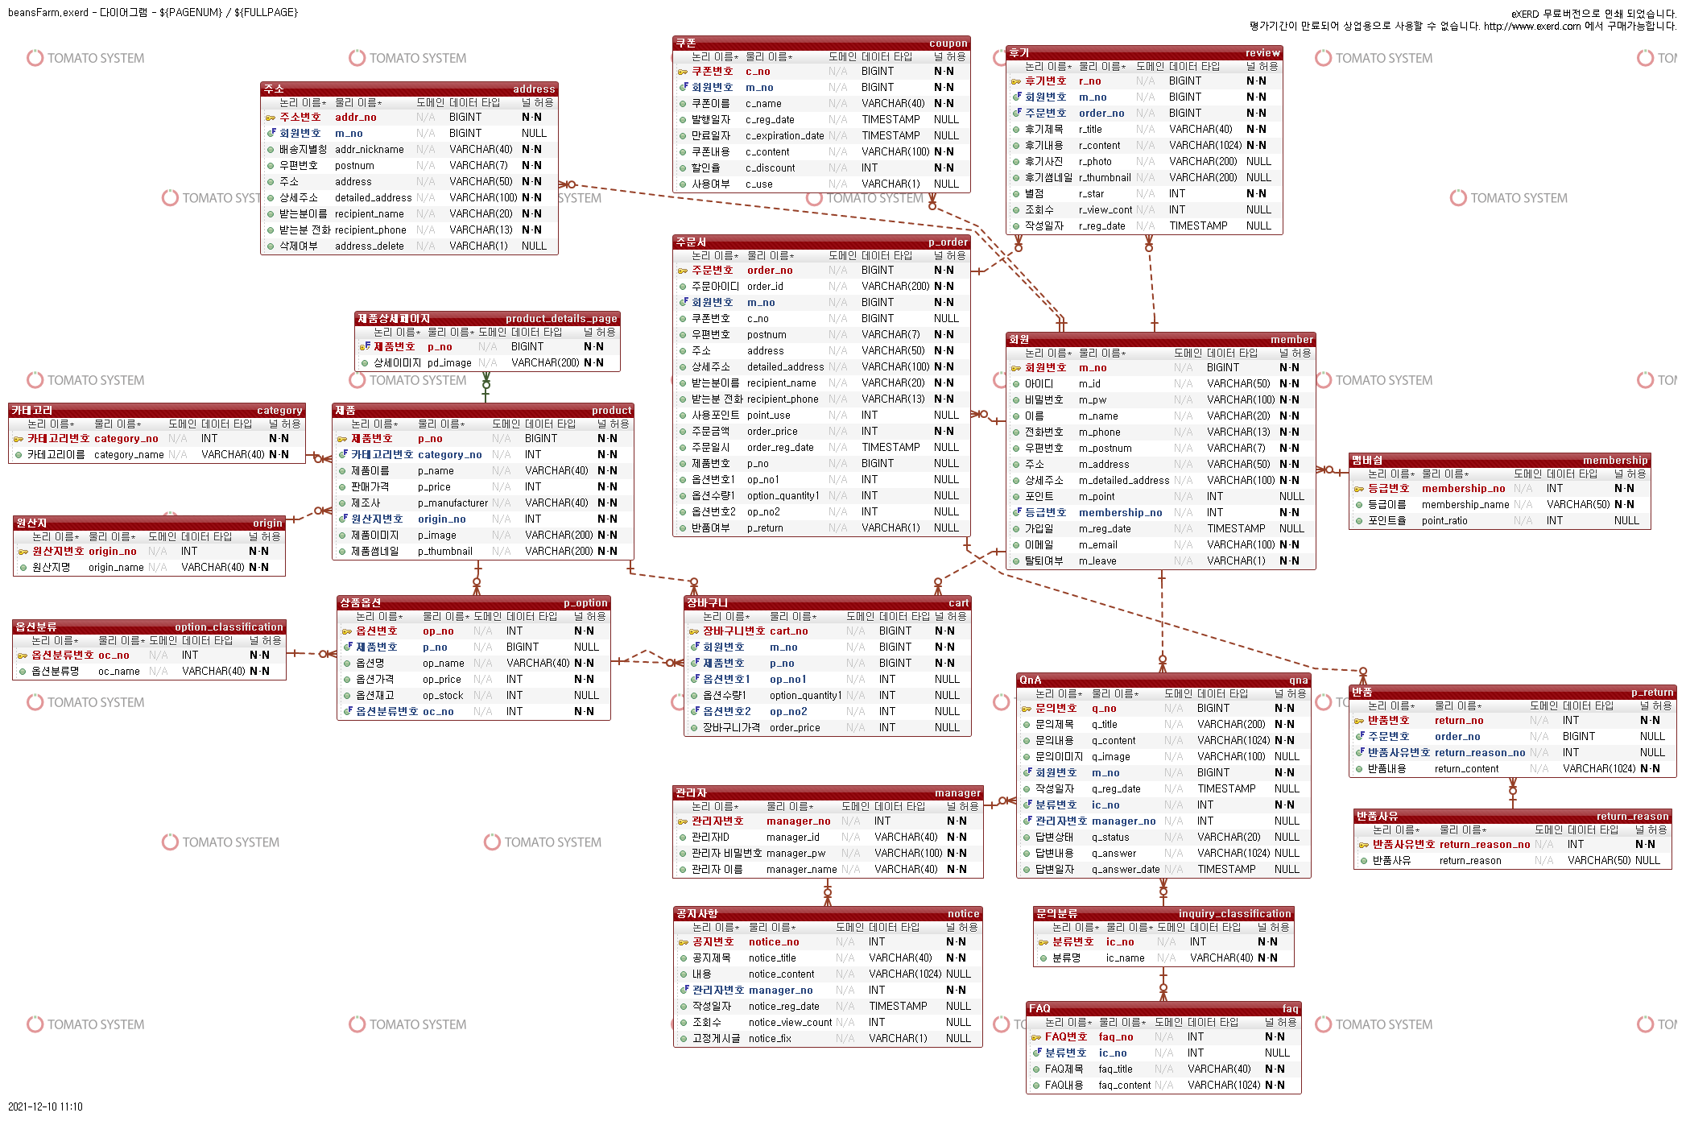
데이터베이스
쿠폰
후기
주소
주문서
제품상세
회원
카테고리
제품
멤버쉽
원산지
옵션분류
상품옵션
장바구니
QnA
반품
관리자
반품사유
공지사항
문의분류
FAQ

Slide 7
2021.10.25 ~ 2021.12.15
#02
프로젝트
BeansFarm
BeansFarm은 원두커피 전문 쇼핑몰 주제로 제작을 했습니다.

Slide 8


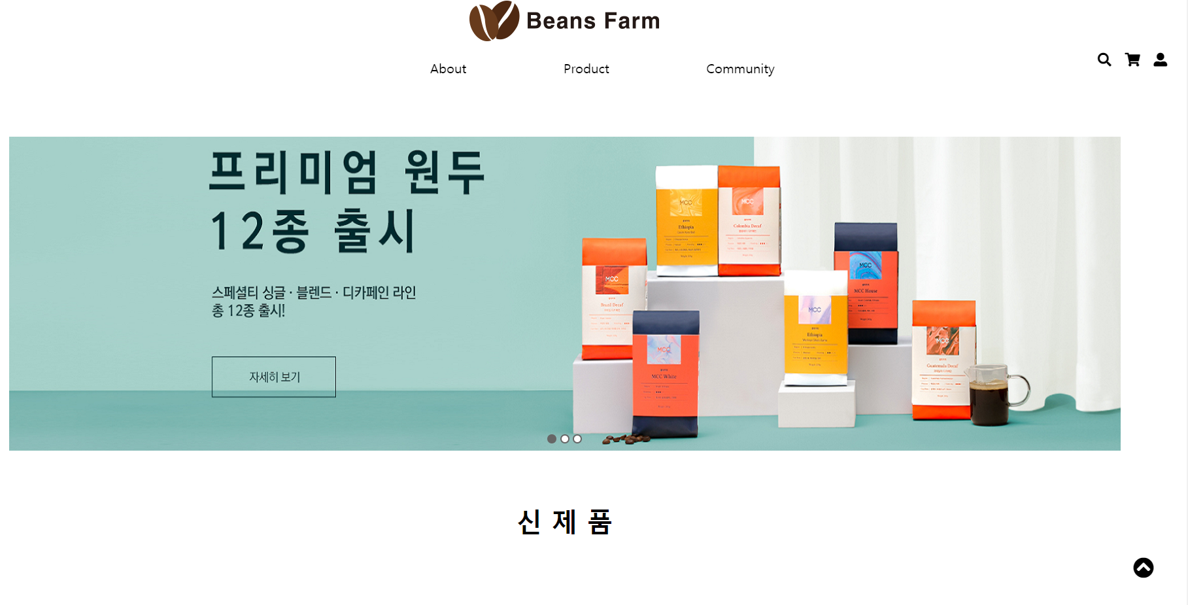
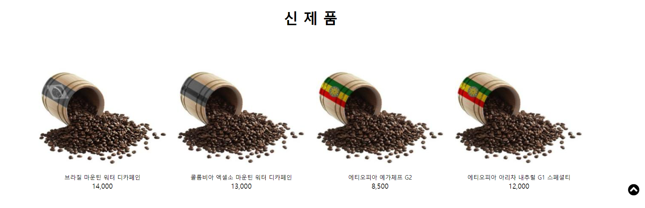
원두커피 전문 쇼핑몰
열정
신뢰
다양성
BeansFarm은 원두커피 전문 쇼핑몰 주제로 제작을 했습니다.
최상의 커피를 향한 도전
언제나 안심하는 믿음
다양하고 특별한 모두를 만족시키는 노력

Slide 9

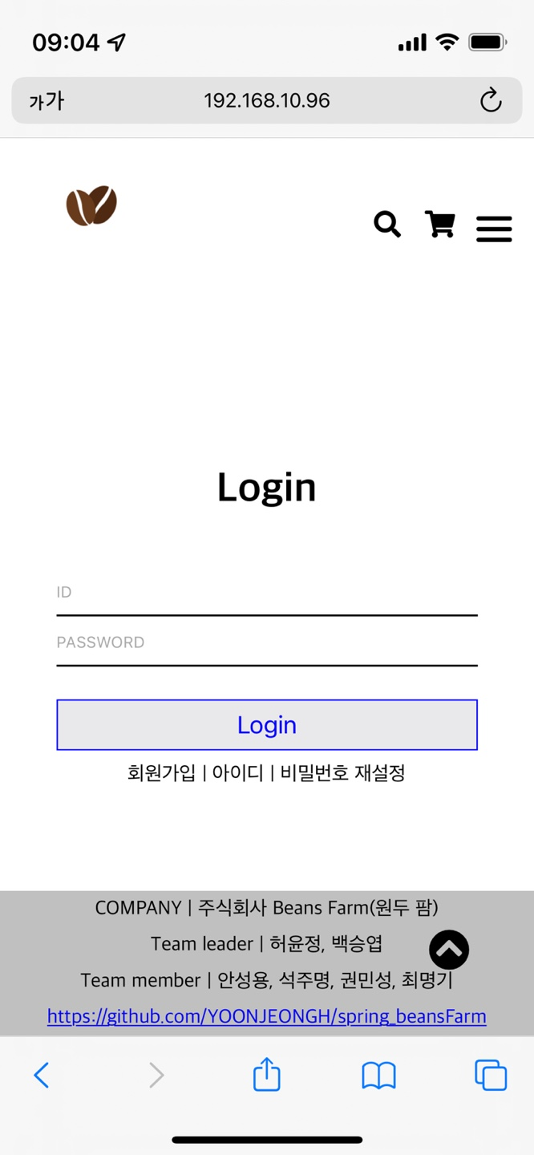

Slide 10
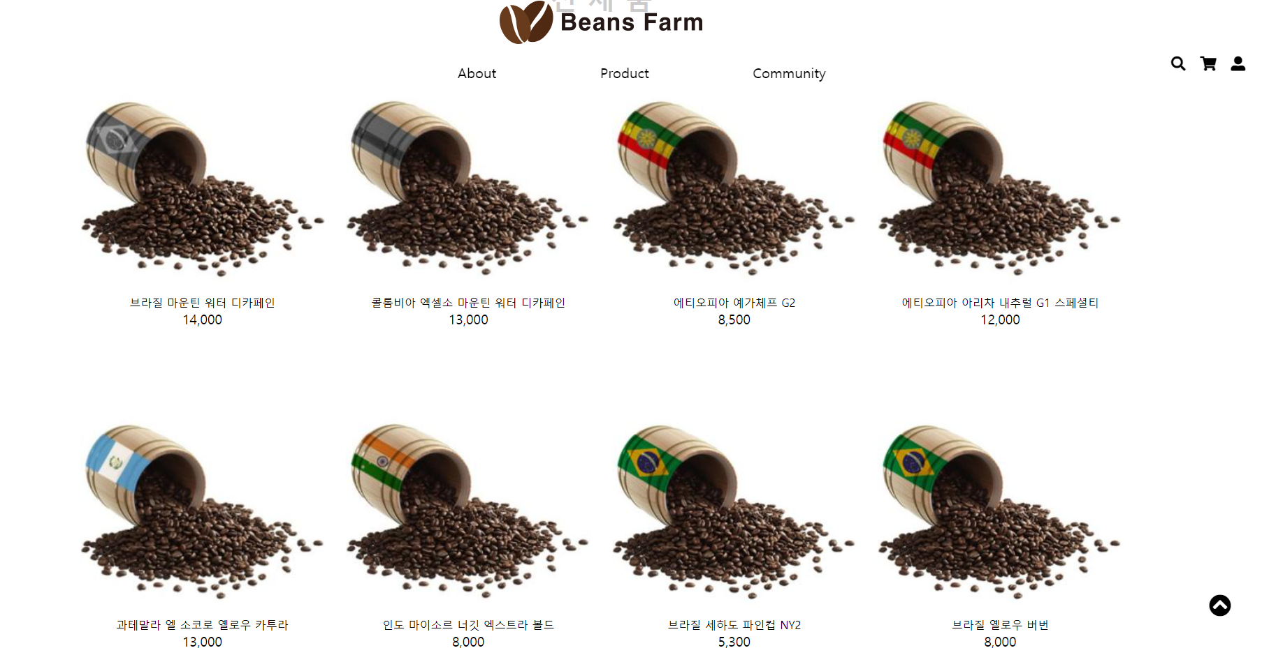
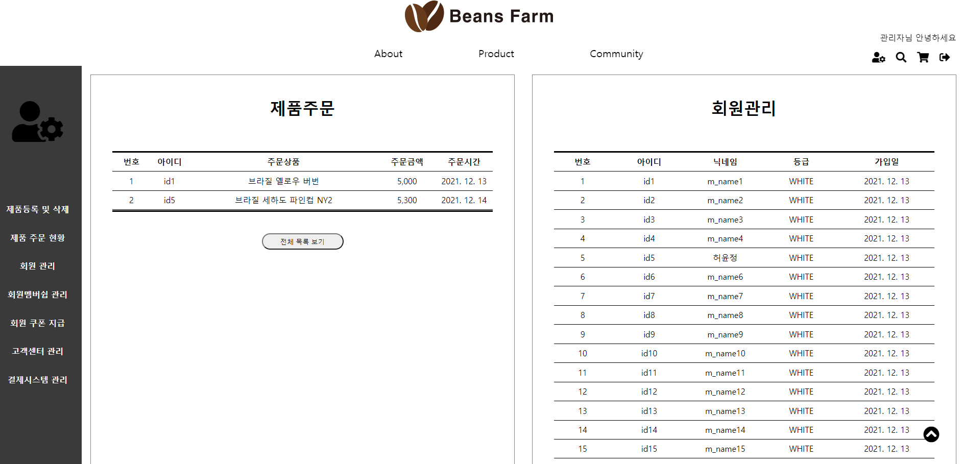
사용자 / 관리자 페이지
Project
원두커피 전문 쇼핑몰
개발 인원 및 기간
개발 기간 : 2021.10.25 ~ 2021.12.15
개발 인원 : 6명
적용 기술
Spring
DBeaber
Eclipse
exERD
Java
Html
Css
Js
Jquery
Apache Tomcat
MySQL
GitHub
기여도
기획
개발

Slide 11
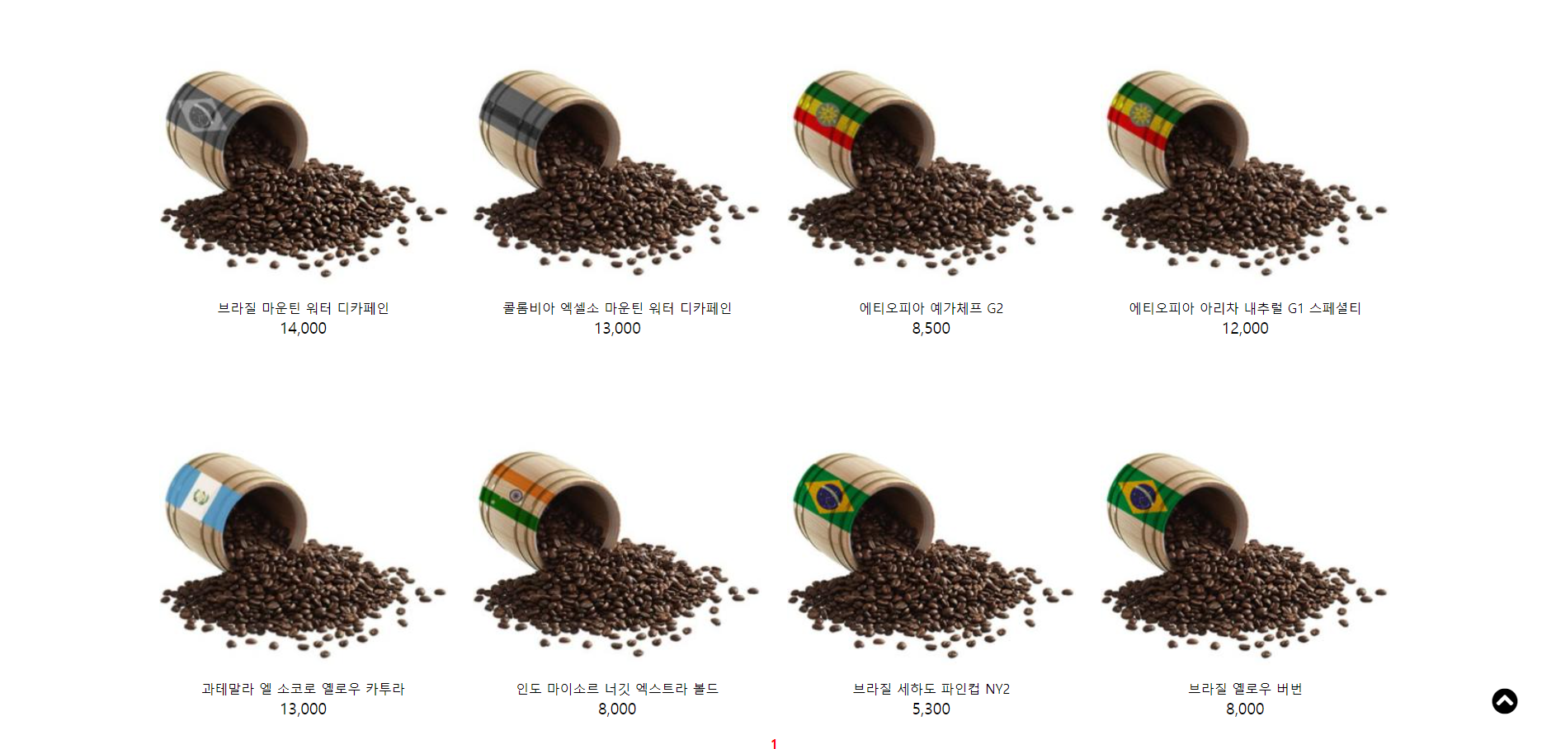
전체 제품 리스트

Slide 12
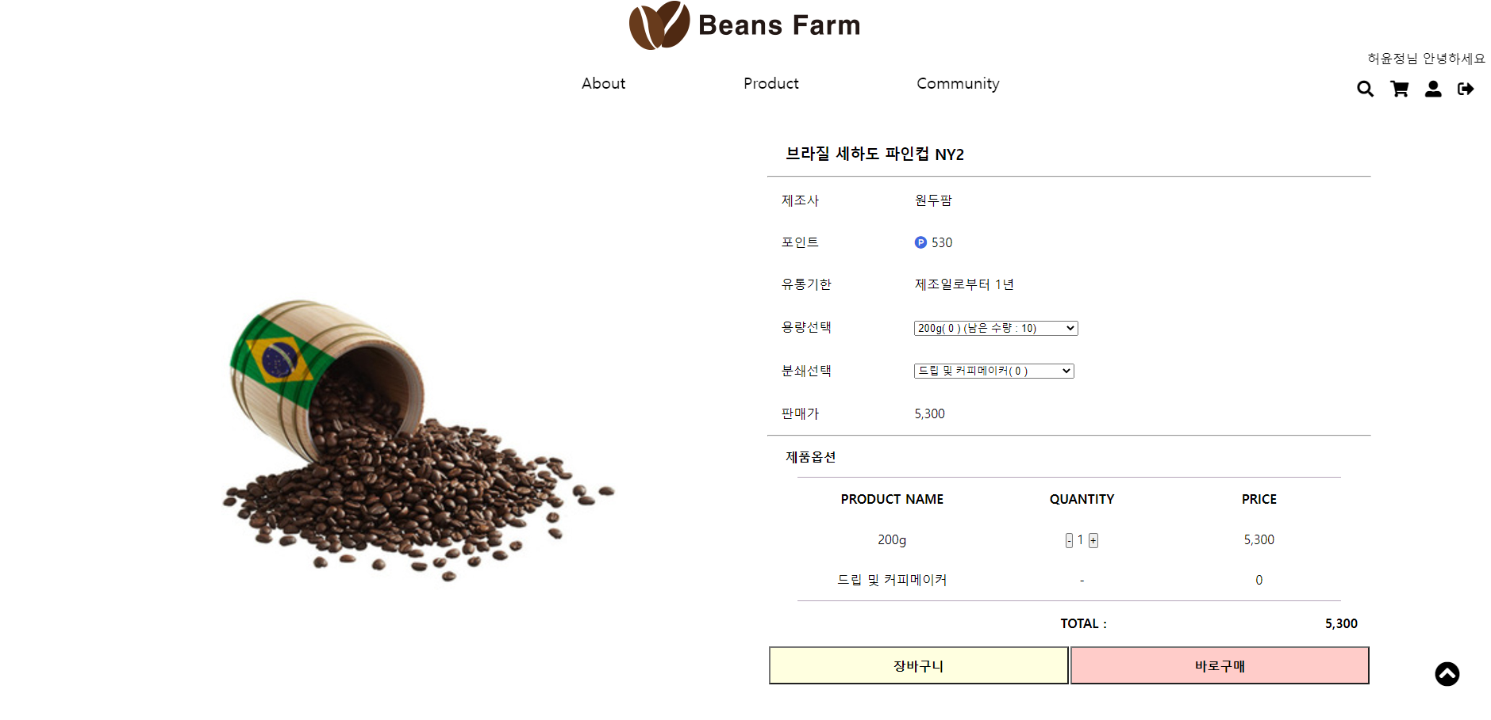
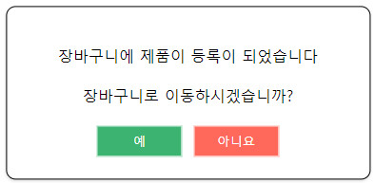
제품상세페이지

Slide 13
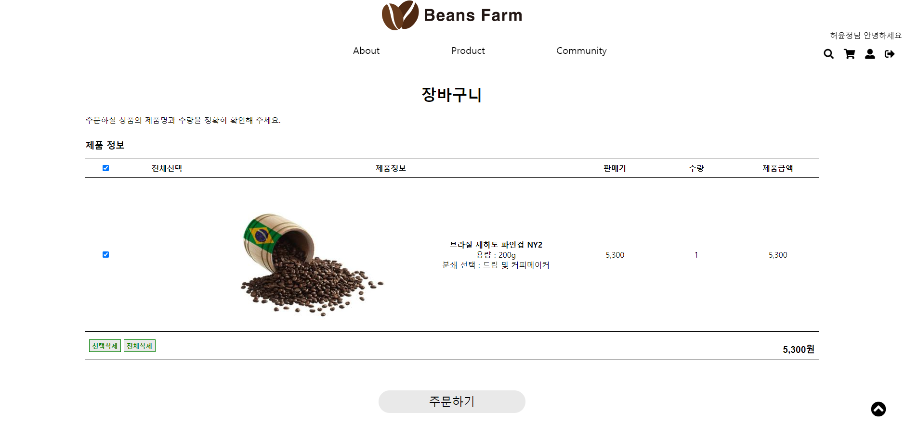
장바구니페이지

Slide 14
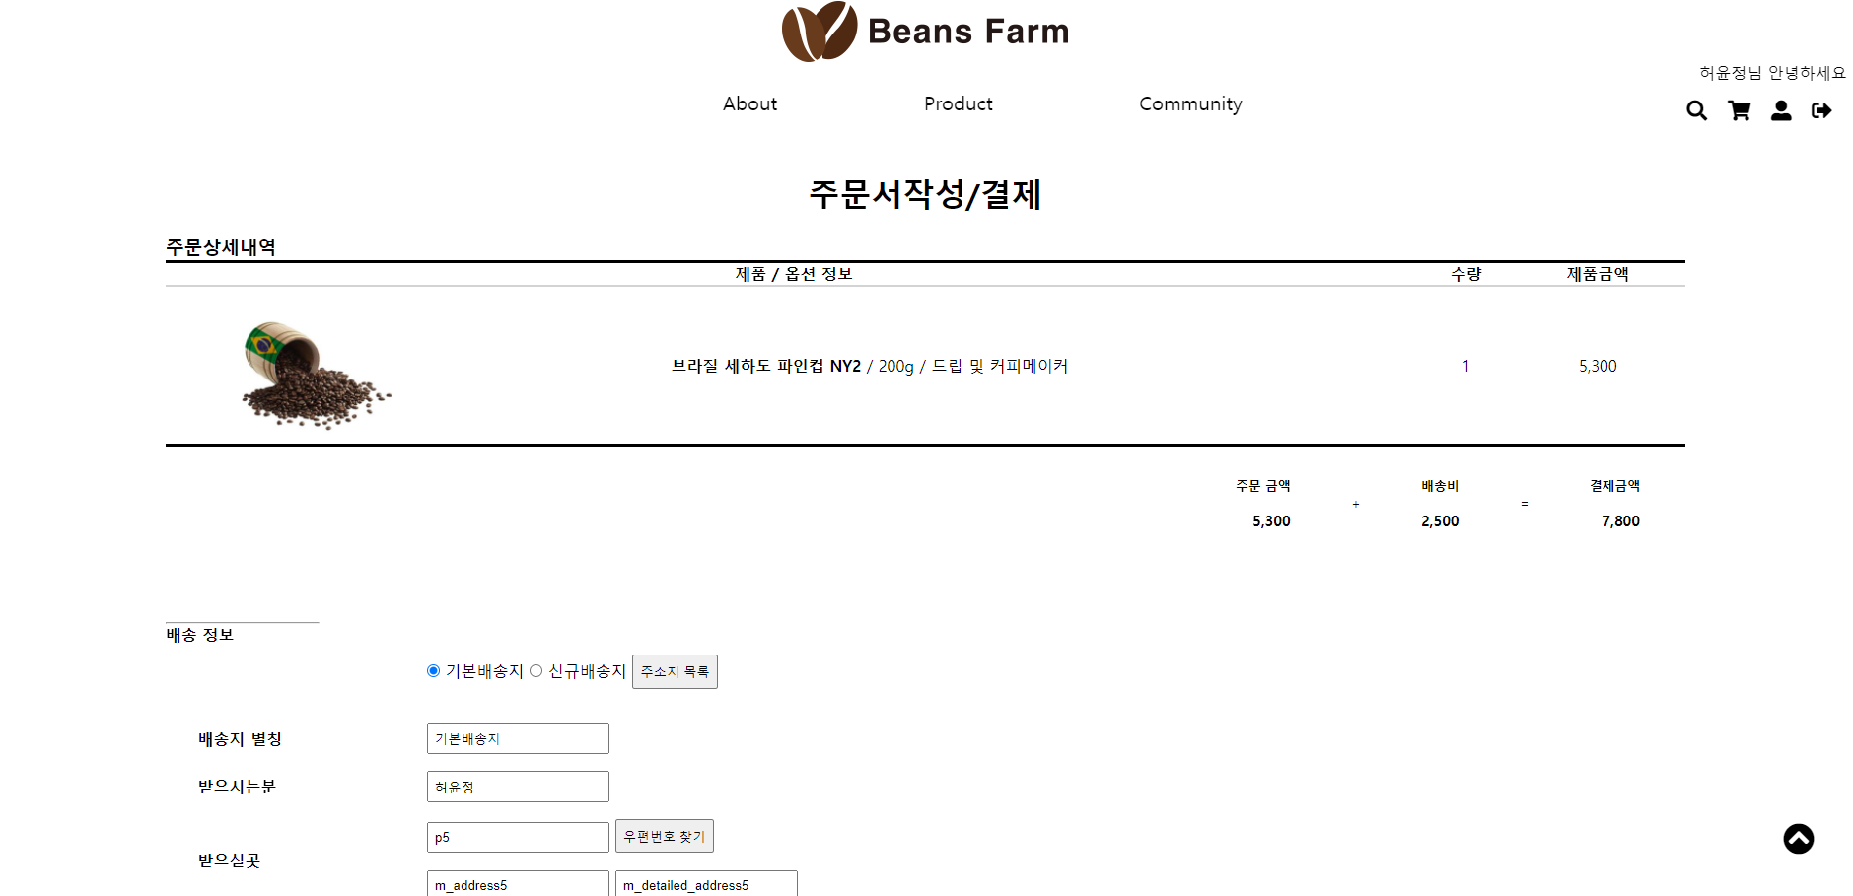
주문서페이지

Slide 15
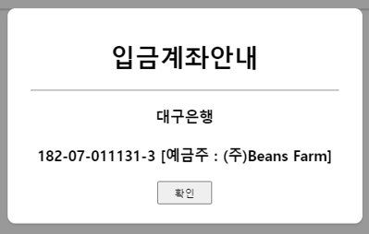
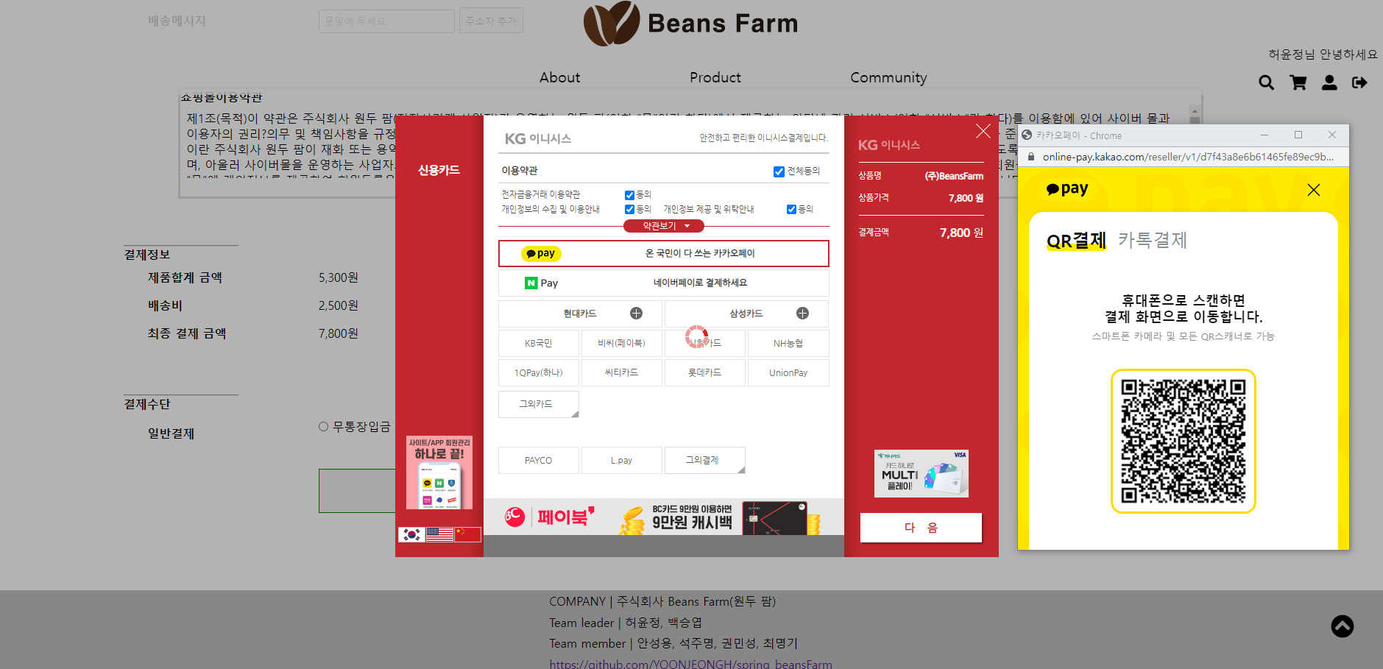
결제페이지

Slide 16
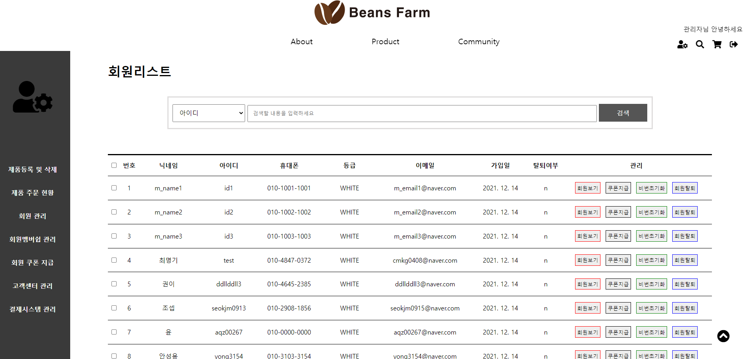

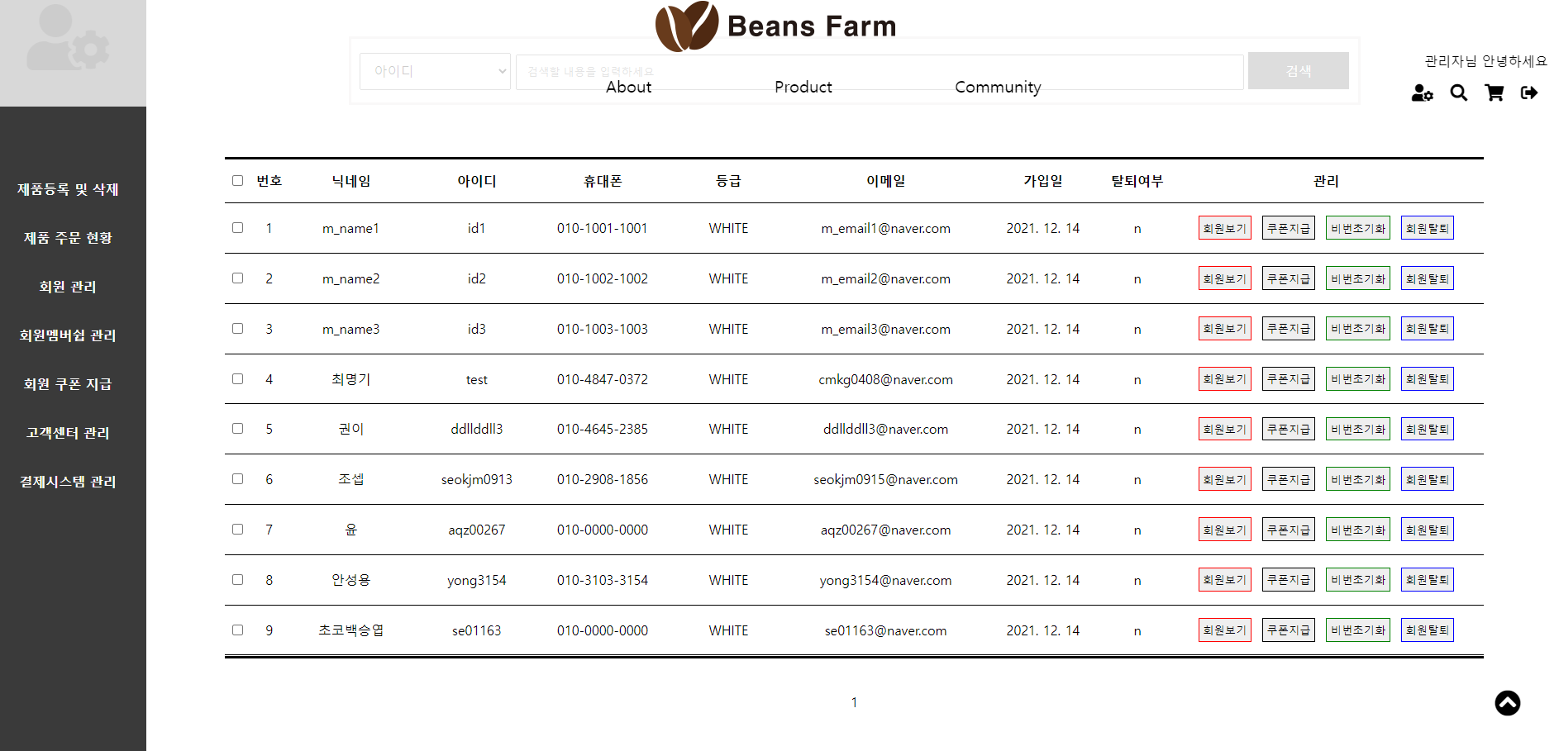
관리자페이지

Slide 17
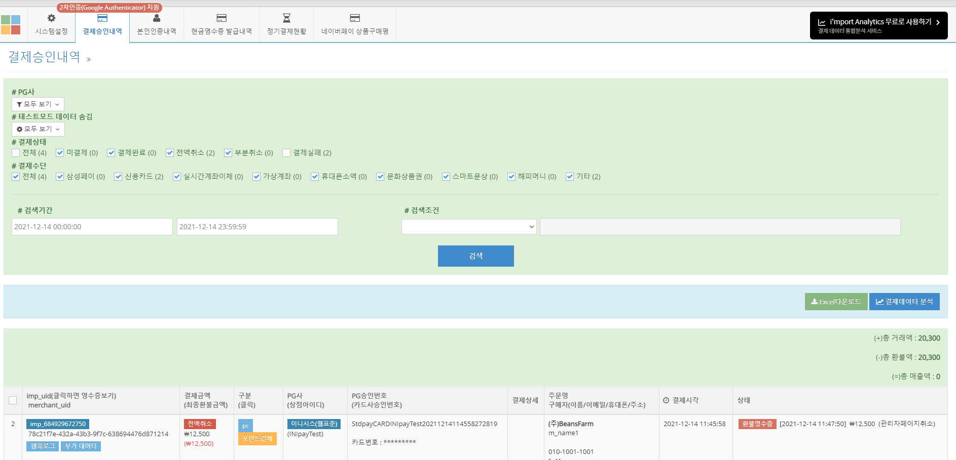
아임포트 관리자 페이지

Slide 18
2021.10.25 ~ 2021.12.15
#03 프로젝트 시연
BeansFarm
BeansFarm은 원두커피 전문 쇼핑몰 주제로 제작을 했습니다.

Slide 19
2021.10.25 ~ 2021.12.15
감사합니다

